Slide 1
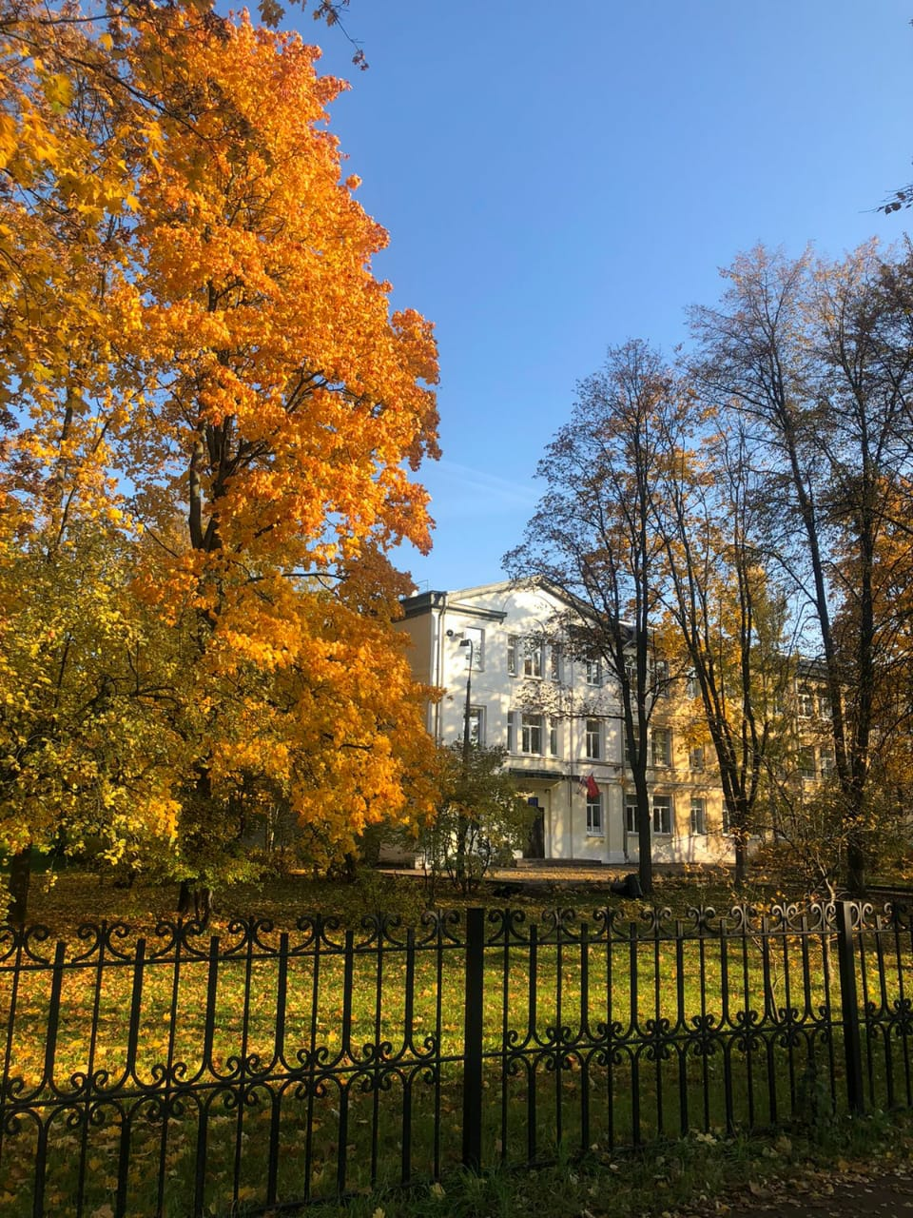
СОБРАНИЕ ДЛЯ РОДИТЕЛЕЙ БУДУЩИХ ПЕРВОКЛАССНИКОВ ГБОУ школа №638 Пушкинского района Санкт-Петербурга 2025-2026 учебный год
День открытых дверей 8 февраля 2025 год

Slide 2
ПРИЁМ В 1 КЛАСС В 2025-2026 учебном году ГБОУ школа №638 Пушкинского района Санкт-Петербурга

Slide 3
Прием в первые классы образовательных организаций Санкт-Петербурга начинается 1 апреля 2025 года (1 этап)
Включает 3 процедуры:
подача электронного заявления родителями (законными представителями) детей;
предоставление документов в образовательную организацию (после получения приглашения);
принятие решения о зачислении ребенка в первый класс или об отказе в зачислении.

Slide 4
СПОСОБЫ ПОДАЧИ ЗАЯВЛЕНИЙ
В любом структурном подразделении МФЦ вне зависимости района проживания заявителя.
на портале «Государственные и муниципальные услуги в Санкт-Петербурге» www.gu.spb.ru
лично в образовательную организацию (по графику школы с 03.04.2025)
через операторов почтовой связи общего пользования Почта России
Заявитель вправе подать заявление в несколько образовательных организаций
1 заявление – 1 школа

Slide 5
ЧТОБЫ ПОДАТЬ ЭЛЕКТРОННОЕ ЗАЯВЛЕНИЕ, ВЫ ДОЛЖНЫ ИМЕТЬ ПОДТВЕРЖДЕННУЮ УЧЕТНУЮ ЗАПИСЬ НА ПОРТАЛЕ «ГОСУСЛУГИ».
СДЕЛАТЬ ЭТО НЕОБХОДИМО ЗАРАНЕЕ!

Slide 6
ОСОБЕННОСТИ ПОДАЧИ ЭЛЕКТРОННОГО ЗАЯВЛЕНИЯ В МФЦ
Обращаем Ваше внимание, что электронное заявление в первый класс образовательной организации можно подать в любом структурном подразделении МФЦ вне зависимости от района проживания заявителя.
При подаче электронного заявления в МФЦ родитель (законный представитель) ребенка должен иметь следующие документы:
оригинал документа , удостоверяющего личность родителя (законного представителя), или оригинал документа, удостоверяющего личность иностранного гражданина и лица без гражданства в Российской Федерации;
оригинал свидетельства о рождении ребенка или документ, подтверждающий родство заявителя.

Slide 7
СРОКИ ПОДАЧИ ЗАЯВЛЕНИЙ
1 этап - с 1 апреля 2025 года до 30 июня 2025 года
для детей, имеющих внеочередное, первоочередное и преимущественное право;
для детей, проживающих на закрепленной территории
(в случае подачи заявления после 30 июня 2025 года зачисление производится на общих основаниях);
2 этап - с 6 июля 2025 года по 5 сентября 2025 года
на свободные места
для детей, не проживающих на закрепленной территории.

Slide 8
ПОДАЧА ЗАЯВЛЕНИЙ НАЧИНАЕТСЯ С 01 АПРЕЛЯ 2025 ГОДА
Рассылка приглашений для очной подачи документов в образовательное учреждение начинается с 19 мая 2025 года
Приказ о зачислении в ГБОУ школу №638
Пушкинского района Санкт-Петербурга с 01.07.2025 - 03.07.2025 года

Slide 9
ПРИ ПОДАЧЕ ДОКУМЕНТОВ В ОБРАЗОВАТЕЛЬНУЮ ОРГАНИЗАЦИЮ (ПОСЛЕ ПОЛУЧЕНИЯ ПРИГЛАШЕНИЯ)
Необходимо приносить оригиналы и копии документов:
документ, удостоверяющий личность родителя (законного представителя), или оригинал документа, удостоверяющего личность иностранного гражданина и лица без гражданства в Российской Федерации;
свидетельство о рождении ребенка;
свидетельство о регистрации ребенка по месту жительства или по месту пребывания на закрепленной территории или справку о приеме документов для оформления регистрации по месту жительства, на закрепленной территории;
документы, подтверждающие внеочередное, первоочередное или преимущественное право зачисления граждан на обучение в образовательную организацию (при наличии);
заключение психолого-медико-педагогической комиссии (при наличии);
разрешение о приеме в первый класс образовательной организации ребенка до достижения им возраста шести лет и шести месяцев или после достижения им возраста восьми лет (далее - разрешение)

Slide 10
ЗАЧИСЛЕНИЕ ДЕТЕЙ В 1 КЛАСС
Перед предоставлением государственной услуги по приему в 1 класс заявителям, чьи дети не достигли возраста шести лет и шести месяцев или после достижения ими восьми лет, необходимо обратиться за разрешением в отдел образования Пушкинского района Санкт-Петербурга с заключением ТПМПК.
Учредитель образовательной организации вправе разрешить прием детей в образовательную организацию на обучение по образовательным программам начального общего образования в более раннем или более позднем возрасте.

Slide 11
ПОРЯДОК ПРИЕМА НА ОБУЧЕНИЕ В ПЕРВЫЕ КЛАССЫ ШКОЛ САНКТ-ПЕТЕРБУРГА ИЗМЕНЕН В СООТВЕТСТВИИ С ПРИКАЗОМ МИНИСТЕРСТВА ПРОСВЕЩЕНИЯ ОТ 02.09.2020 ГОДА № 458
при приеме в образовательное учреждение для обучения по образовательной программе начального общего образования территориальная доступность образовательной организации обеспечивается путем определения администрацией района микрорайонов для первичного учета детей

Slide 12
МИКРОРАЙОН ГБОУ школы 638 Пушкинского района Санкт-Петербурга
Распоряжение Администрации Пушкинского района № 69-р от 06.02.2025 г
Павловск | 1-ая Советская ул. 11, 13 Березовая ул. Все Васенко ул. 3, 8, 9, 10, 10А, 11/6,12,13 Детскосельская ул. 1/2, 2, 3,4, 4(к.2,3), 5,6, 7, 9, 11, 13, 15,17/17 Детскосельский пер. 2, 4, 4 (к. 1,2,3), 6, 8, 8А Конюшенная ул. 1,2 Лебединая ул. все Медвежий пер. 2/5, 2/5 (к.2), 5, 7, 8/14 Павловск-2 все Первого Мая ул. 6, 10(к.6), 14 Песчаный пер. 1/8, 3/5, 5/13, 9 Садовая ул. 1, 1А, 3, 4, 5, 5А, 6,8 (к.2), 9,10 Слуцкая ул. все Толмачева ул. Все

Slide 13
МИКРОРАЙОН ГБОУ школы 638 Пушкинского района Санкт-Петербурга
Пушкин | Анциферовская ул. все Архитектора Данини ул. все Гумилевская ул. 7, 9 (к.1,2), 11(к.1,2,3), 13 (к.1,2), 15 Державинская ул. Все Кедринская ул. все Малиновская ул. все Павловское ш. 55, 56, 57, 59, 60, 61,63,64, 65,67, 69,71,75,75а, 79,81,83,87,93,95,97, 103 Пущинская ул. Все Саперная ул. 55 (все корпуса) Камероновская ул. все Учхозная ул. 10, 12, 14, 16, 18,20,22,24 Пушкин ЖК «Александровский» все Пушкин UP-квартал «Пушкинский» все
пос. Тярлево | Все

Slide 14
ПЛАН НАБОРА В 1 классы на 2025-2026 учебный год
ДВА ПЕРВЫХ КЛАССА ЧИСЛЕННОСТЬЮ ПО 36 ЧЕЛОВЕК
1 А класс - Ткачева Ирина Александровна (высшая категория)
1 Б класс - Александрова Маргарита Николаевна (высшая категория)

Slide 15
ПРОГРАММА «Школа России»
Школа обеспечивает обучающихся необходимыми учебниками

Slide 16
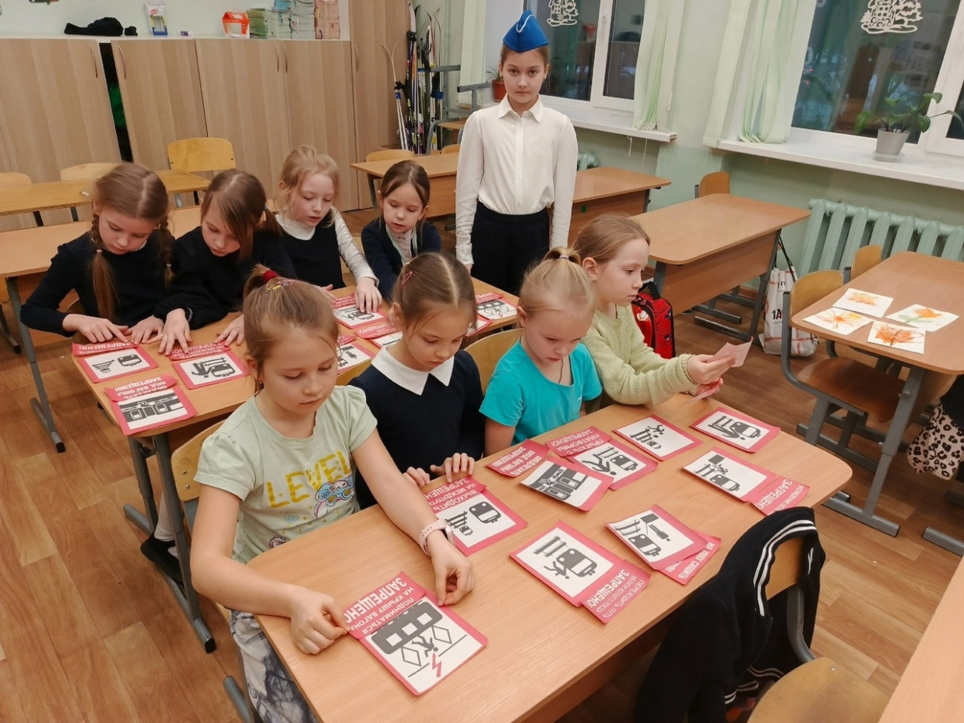
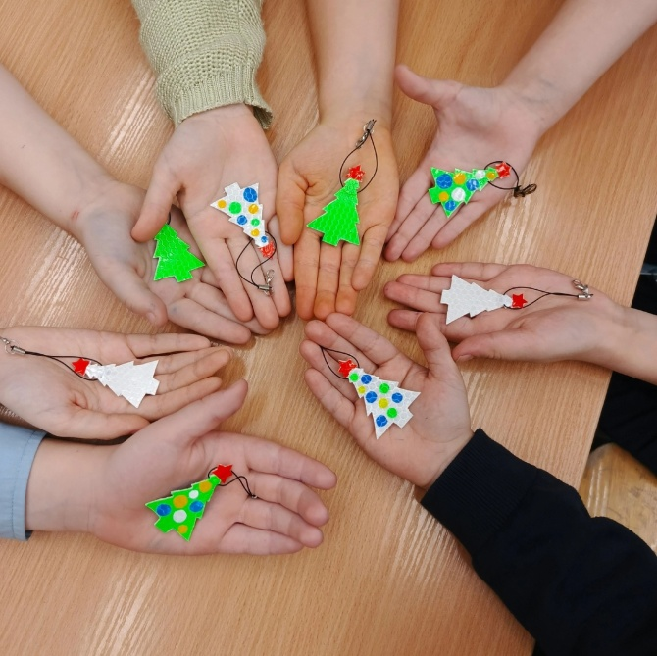
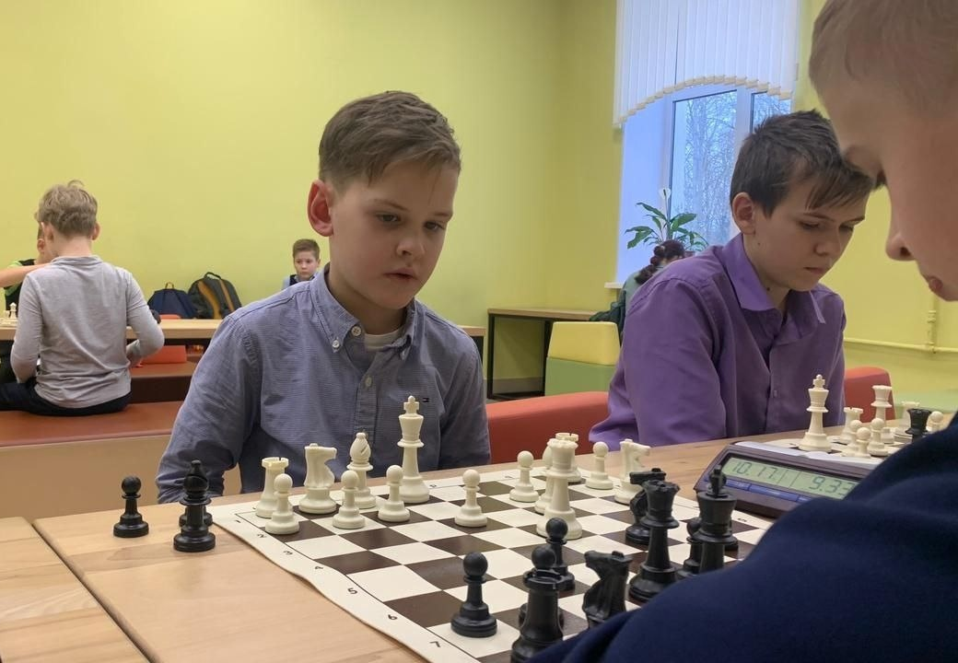
ГРУППА ПРОДЛЁННОГО ДНЯ
8 групп
Режим работы с 13.00 до 19.00

Slide 17
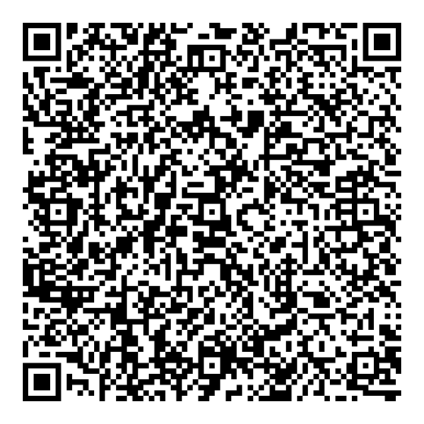
ВНЕУРОЧНАЯ ДЕЯТЕЛЬНОСТЬ
Внеурочная деятельность – специально организованная деятельность обучающихся 1 - 11 классов, представляющая собой неотъемлемую часть образовательного процесса в общеобразовательном учреждении (далее – внеурочная деятельность), отличная от урочной системы обучения.
Внеурочная деятельность предназначена для педагогически целесообразной занятости обучающихся в их свободное (внеурочное) время.
НАПРАВЛЕНИЯ ВНД:
Спортивно - оздоровительное
Духовно - нравственное
Общеинтеллектуальное
Социальное
Общекультурное

Slide 18
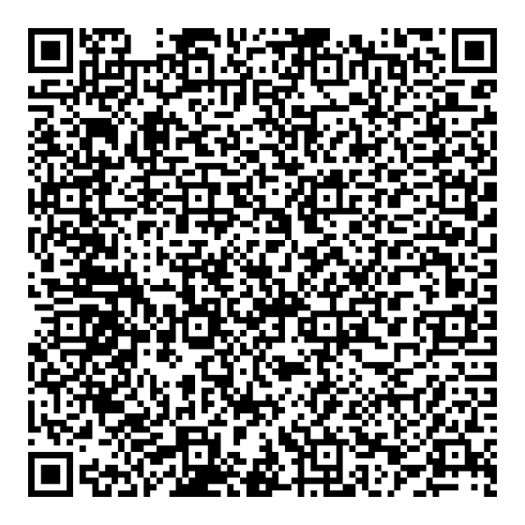
Отделение дополнительного образования
В нашей школе с 1 сентября 2022 года открыто Отделение дополнительного образования детей (ОДОД).
В 2024-2025 учебном году в ОДОД реализуется
20 общеобразовательных программ дополнительного образования
по следующим направленностям:
техническая
художественная
социально-гуманитарная
физкультурно-спортивная (ШСК)

Slide 19
ШКОЛЬНАЯ ФОРМА
Школьная форма : СИНИЙ костюм
Парадная форма (пиджак/жилет + брюки/ юбка), белая рубашка/ блузка, белые колготки (для девочек)
Для повседневного ношения допускаются неяркие рубашки/ блузки/ бадлоны серого, синего, голубого, белого, бежевого оттенков.
Для девочек - однотонные неяркие (синие, серые, бежевые, чёрные) колготки.
В холодное время допускается ношение джемперов, свитеров, полуверов.
Обязательна удобная сменная обувь.
Физкультурная форма: спортивный костюм (длинные брюки) темных тонов, футболка (цвет выбирают на собрании по классам), спортивная обувь на белой подошве.

Slide 20
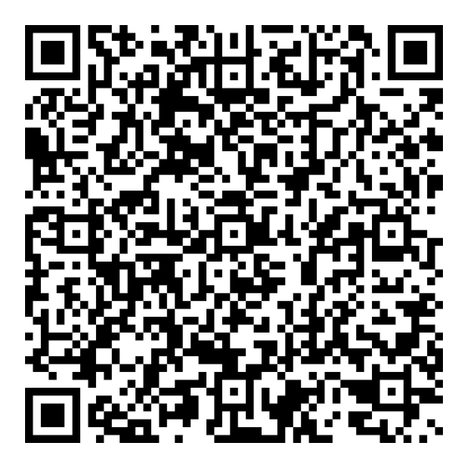
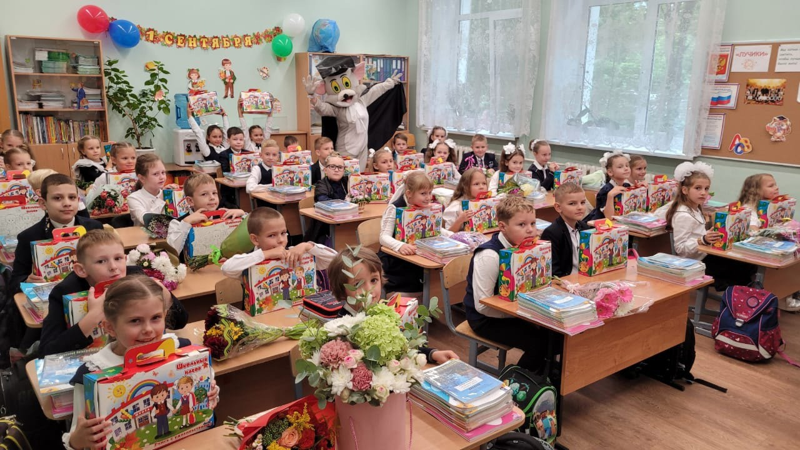
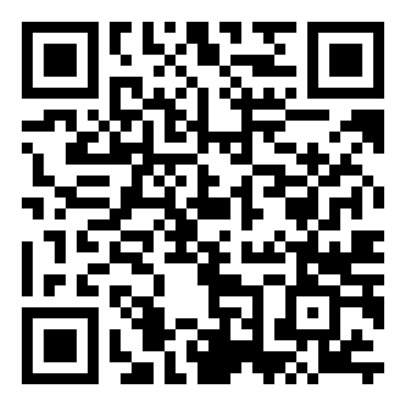
СПАСИБО ЗА ВНИМАНИЕ!
ЖДЕМ ВАС И ВАШИХ ДЕТЕЙ
В НАШЕЙ ШКОЛЕ!
Сайт школы
school638.spb.ru
Официальная страница ВК

